Slide 1
Přehled mobilních zařízení
Kamil Malinka
UVT MU

Slide 2
Mobilní zařízení a EIZ
Notebooky
Netbooky
Tablety
Chytré telefony
Elektronické čtečky knih
Možnost využití EIZ v těchto zařízení

Slide 3
Notebook nebo netbook?
Notebook
Přednosti: Velký displej (většinou 1366 x 768 pixelů), náhrada za PC
Nevýhody: Je relativně velký (max. 42 x 48 cm) a těžký (až 3 kg), baterie vydrží často jen 90 až 120 minut, rychle se zahřívá – ventilátor je pak hlučný.
Netbook
Přednosti: Je lehký (cca. 1200 g), levný, baterie vydrží 4–6 h, menší vybavenost – např. absence DVD mechaniky
Nevýhody: Jde o slabší počítač, některé programy tedy pracují pomaleji než na PC. Displej (s úhlopříčkou kolem 25 cm) je příliš malý na to, abyste pracovali s několika otevřenými okny najednou.
Tablet
Přednosti: Velmi malý, lehký (iPad váží jen 666 g) a tichý. Dotykový displej, baterie vydrží až 8 hodin.
Nevýhody: Displej a paměť jsou poměrně malé, psaní na virtuální klávesnici je namáhavé, často nemá USB porty, ve srovnání s ostatními počítači je drahý.

Slide 4
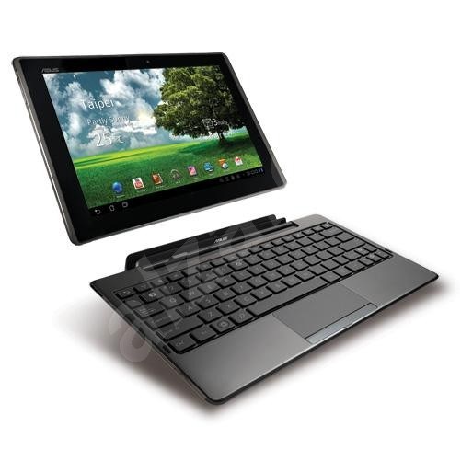
Tablety
Tablet PC je mezistupněm mezi notebookem a kapesním počítačem.
Původně jednoúčelový přenosný počítač s vysokou výdrží baterií a s dotykovým displejem.
Dnes jsou v podstatě klasické notebooky se všemi výhodami i nevýhodami.
Jediné, co z původní představy zůstalo, je dotykový displej.
Rozšiřitelné o klávesnice apod.
Např. Asus EE pad transformer
Operační systémy
Android
Windows
Apple iOS
…

Slide 5
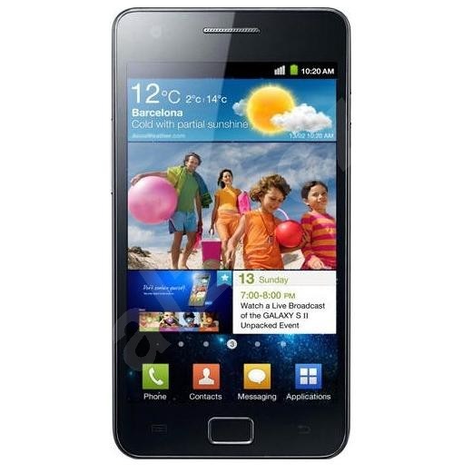
Chytré telefony
Např.: Samsung Galaxy SII
Operační systém:
Android 2.3.5 (příští měsíc Android 4.0)
Windows 8
Apple iOS
Symbian
…
Malý display
Vždy po ruce

Slide 6
Mobilní zařízení a EIZ
Plnohodnotný operační systém
Integrovaná WiFi je standardem
Možnost plné konfigurace VPN
Vzdálený přístup ke zdrojům
VPN
Shibboleth (jen u vybraných zdrojů)

Slide 7
DEMO 1
Konfigurace OS Android pro připojení k VPN MUNI pro přístup k EIZ
http://vpn.muni.cz/doku.php?i
Přístup k el. zdrojům pomocí autentizace přes Shibboleth

Slide 8
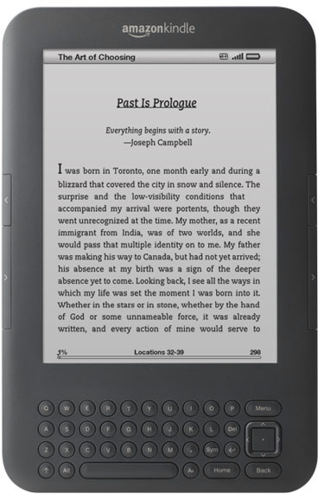
Elektronické čtečky
Amazon Kindle 3 Wi-Fi (možnost i verze s 3G)
Operační systém: Linux
Černobílé i barevné
Rozměry displeje:
Kindle 15cm
Kindle DX 24,25cm
Displej typu elektronický papír
Podporované formáty: (AZW), TXT, PDF, Audible (Audible Enhanced (AA, AAX)), MP3, unprotected MOBI, PRC, HTML, DOC, JPEG, GIF, PNG, BMP.
Nabíjení přes USB (vlastní konektor)
Integrovaná WiFi
Černobílé varianty nevhodné pro literaturu závislou na barvě
Možnost využití SW třetích stran pro správu knih (konverze formátů, databáze knih, odebírání novin) – Calibre,…

Slide 9
Kindle - výhody
Velké kapacita
Obrovská výdrž
Možnost pohodlné četby na plném slunci
Možnost ukládání poznámek a záložek
Libovolná velikost písma, možné změny fontu
Předčítání v angličtině
Výkladový slovník
Ergonomický

Slide 10
Kindle - nevýhody
Obtížná konfigurace pokročilých síťových nastavení
Vhodné pro krásnou literaturu, méně již pro odbornou
Problematická konverze obrázků, tabulek a grafů
Křehký
Nemožnost přehrání animace

Slide 11
DEMO 2
Konverze PDF článku pro offline použití v el. čtečce knih

